Slide 1

ალკოჰოლური ჰეპატიტი
ჯაბა ზარქუა
ექიმი ჰეპატოლოგი
სამედიცინო ცენტრი „მრჩეველი“
2018 წელი

Slide 2
განსახილველი საკითხები
ღვიძლის ალკოჰოლური დაავადების სპექტრი.
ჭარბი მოხმარება და დამოკიდებულება.
ალკოჰოლური ჰეპატიტის ნიშნები, სიმპტომები და ტიპიური ლაბ. ცვლილებები.
სიკვდილობის მაღალი რისკ-ჯგუფი.
მართვის ზოგადი პრინციპები.
ტაქტიკის არჩევა მსუბუქი/ზომიერი და მძიმე ალკოჰოლური ჰეპატიტის დროს.
შესაძლო ეფექტური და არაეფექტური მკურნალობები.
პროგნოზი.

Slide 3
ღვიძლის ალკოჰოლური ცხიმოვანი დაავადება
სტეატოჰეპატიტით
სტეატოჰეპატიტის გარეშე
ალკოჰოლური ჰეპატიტი
ალკოჰოლური ციროზი

Slide 4
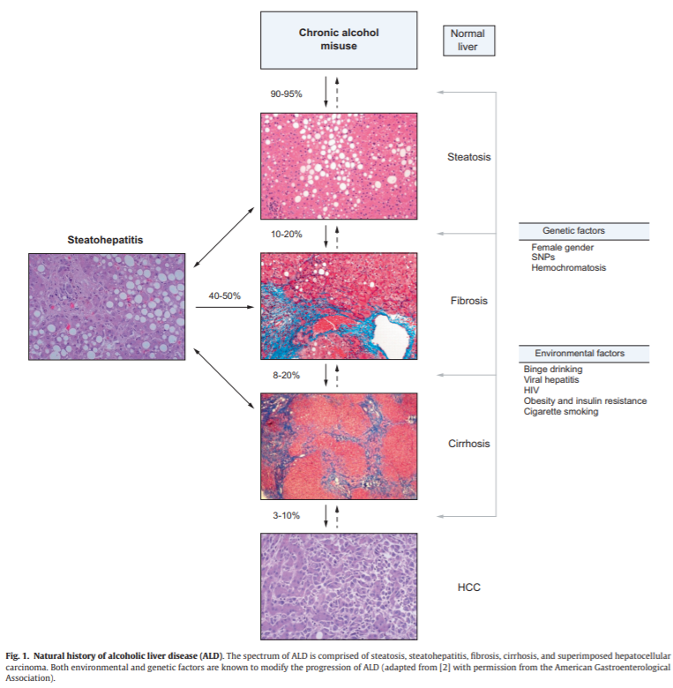

Slide 5
ღვიძლის ალკოჰოლური დაავადების სპექტრი.
ჭარბი მოხმარება და დამოკიდებულება.
ალკოჰოლური ჰეპატიტის ნიშნები, სიმპტომები და ტიპიური ლაბ. ცვლილებები.
სიკვდილობის მაღალი რისკ-ჯგუფი.
მართვის ზოგადი პრინციპები.
ტაქტიკის არჩევა მსუბუქი/ზომიერი და მძიმე ალკოჰოლური ჰეპატიტის დროს.
შესაძლო ეფექტური და არაეფექტური მკურნალობები.
პროგნოზი.

Slide 6
ალკოჰოლი - ღვიძლის დაავადებების ყველაზე ხშირი პრევენტაბელური მიზეზი მსოფლიოში!
ალკოჰოლის ჭარბი მოხმარება და დამოკიდებულება სხვადასხვა მდგომარეობებია.
AUDIT კითხვარი - ოქროს სტანდარტი.
>8 ქულაზე - სახიფათო.

Slide 7
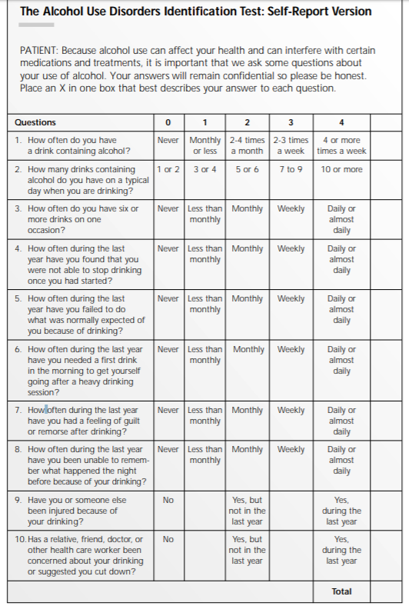

Slide 8
ღვიძლის ალკოჰოლური დაავადების სპექტრი.
ჭარბი მოხმარება და დამოკიდებულება.
ალკოჰოლური ჰეპატიტის ნიშნები, სიმპტომები და ტიპიური ლაბ. ცვლილებები.
სიკვდილობის მაღალი რისკ-ჯგუფი.
მართვის ზოგადი პრინციპები.
ტაქტიკის არჩევა მსუბუქი/ზომიერი და მძიმე ალკოჰოლური ჰეპატიტის დროს.
შესაძლო ეფექტური და არაეფექტური მკურნალობები.
პროგნოზი.

Slide 9
სიყვითლე (პრეზენტაციამდე ბოლო 3 თვეში გამოვლენილი).
ანორექსია.
ცხელება (ალკოჰოლურ ჰეპატიტს მხოლოდ მაშინ დაუკავშირდეს, თუ სხვა მიზეზები გამორიცხულია: სპონტანური ბაქტერიული პერიტონიტი, პნევმონია, საშარდე გზების ინფექცია და ა.შ.).
მარჯვენა ზედა კვადრანტის/ეპიგასტრიუმის ტკივილი (შეიძლება ისეთი ინტენსივობის იყოს, რომ მწვავე მუცლის სურათი მოგვცეს).
მუცლის გარშემოწერილობის მატება ასციტის გამო.
ზემო კიდურების სისუსტე კუნთოვანი ქსოვილის განლევის გამო.

Slide 10
საშუალოდ მომატებული ALT და AST (ჩვეულებრივ, 300 U/l-ზე ნაკლები, იშვიათად 500 U/l-ზე მეტი).
AST/ALT ≥ 2.
მომატებული შრატის ბილირუბინი.
მომატებული GGT.
ლეიკოციტოზი ნეიტროფილოზით.
გახანგრძლივებული INR.

Slide 11
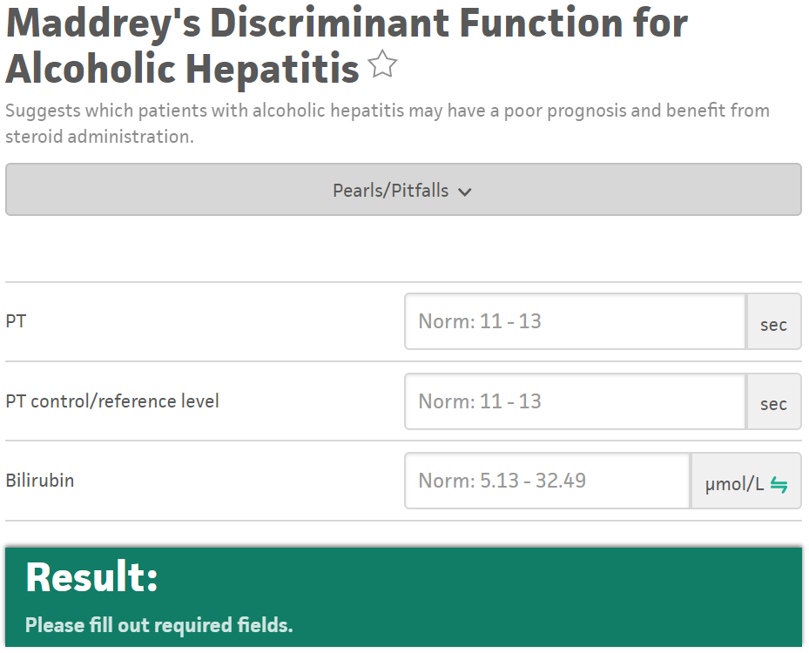

Slide 12
კლინიკური შემთხვევა
კლინიკური შემთხვევა
პაციენტი: 42 წლის მამაკაცი.
სამედიცინო ანამნეზი:
2011 წელს ვარიკოზული სისხლდენა.
ღვიძლის ციროზის დიაგნოზი. ეტიოლოგია - ქრონიკული HCV, ალკოჰოლი.
აქტიური ალკოჰოლიკი.
სრულფასოვან კონტროლს არ იტარებს.
2015/16 წლები - ანტივირუსული თერაპია: SOF/RBV-24, SVR 12.
მიმდინარე პრობლემები (14.03.17):
ალკოჰოლის ინტენსიური მოხმარება.
სიყვითლე, აქოლიური განავალი, მუქი შარდი.

Slide 13
ლაბ. და გამოსახულებითი კვლევები:
ღვიძლის სინთეზური ფუნქცია
Bil (tot) – 14.9 mg/dl; Bil (dir) – 12.1 mg/dl.
PT – 17.3 sec., INR – 1.39.
Albumin – 32 g/l.
ღვიძლის ბიოქიმიური მაჩვენებლები
ALT – 39 U/l; AST – 66 U/l; GGT – 117 U/l; ALP – 189 U/l.
ვირუსოლოგია
HBsAg (-).
გამოსახულებითი კვლევა
ულტრაბგერა - ჰეპატოსპლენომეგალია. ნაღვლის საერთო სადინრის დილატაცია.
სხვა
სისხლის საერთო ანალიზი - PLT – 77/nl; WBC, NEUT – N.
შარდის საერთო ანალიზი - ბილირუბინი (+++).
CRP – 27 mg/dl.
გლუკოზა (უზმოდ) – 112 mg/dl.
კრეატინინი - 0.57 mg/dl.

Slide 14
კითხვა/პასუხი
კითხვა/პასუხი
რა იქნებოდა თქვენი შემდგომი ნაბიჯი?
ალკოჰოლური ჰეპატიტის დიაგნოსტირება და მკურნალობის დაწყება.
MRCP - კითხვა: სანაღვლე გზების ბლოკის გამორიცხვა.
კონტროლი დინამიკაში (7 დღეში).
ალკოჰოლის შეწყვეტის რეკომენდაცია და განმეორებითი კონტროლი 1 თვეში.

Slide 15
ღვიძლის ალკოჰოლური დაავადების სპექტრი.
ჭარბი მოხმარება და დამოკიდებულება.
ალკოჰოლური ჰეპატიტის ნიშნები, სიმპტომები და ტიპიური ლაბ. ცვლილებები.
სიკვდილობის მაღალი რისკ-ჯგუფი.
მართვის ზოგადი პრინციპები.
ტაქტიკის არჩევა მსუბუქი/ზომიერი და მძიმე ალკოჰოლური ჰეპატიტის დროს.
შესაძლო ეფექტური და არაეფექტური მკურნალობები.
პროგნოზი.

Slide 16
ასაკოვანი პაციენტი.
თირკმლის მწვავე დაზიანება.
მომატებული ბილირუბინის დონე.
გახანგრძლივებული INR მაჩვენებელი.
ლეიკოციტოზი.
ალკოჰოლის მოხმარება > 120 გ/დღ.
თანმხლები ინფექცია (სეფსისი, სპბ, პნევმონია, საშარდე გზების ინფექცია).
ღვიძლისმიერი ენცეფალოპათია.
ზემო გასტროინტესტინური სისხლდენა.
Bil/GGT >1.
ღვიძლის ჰისტოლოგიური კვლევის მაღალი ქულა.
სისტემური ანთებითი პასუხის სინდრომი.

Slide 17
ღვიძლის ალკოჰოლური დაავადების სპექტრი.
ჭარბი მოხმარება და დამოკიდებულება.
ალკოჰოლური ჰეპატიტის ნიშნები, სიმპტომები და ტიპიური ლაბ. ცვლილებები.
სიკვდილობის მაღალი რისკ-ჯგუფი.
მართვის ზოგადი პრინციპები.
ტაქტიკის არჩევა მსუბუქი/ზომიერი და მძიმე ალკოჰოლური ჰეპატიტის დროს.
შესაძლო ეფექტური და არაეფექტური მკურნალობები.
პროგნოზი.

Slide 18
ალკოჰოლისგან აბსტინენცია.
ალკოჰოლის მოხსნის სინდრომის პრევენცია და მკურნალობა.
სითხის მართვა.
ნუტრიციული მართვა.
ინფექციების მეთვალყურეობა.
კუჭის ლორწოვანიდან სისხლდენის პროფილაქტიკა.
მძიმე ალკოჰოლური ჰეპატიტის დროს არასელექტიური ბეტა ბლოკერების შეწყვეტა.

Slide 19
ალკოჰოლისგან აბსტინენცია
ბაკლოფენი.
მოხსნის სინდრომის მართვა.
სითხის მართვა
სითხით შევსება - ერიდეთ ჰიპერჰიდრატაციას!
ნუტრიციული მართვა
მძიმე პროტეინ-კალორიული მალნუტრიცია და ქსოვილების განლევა - ხშირია, კორელირებს მძიმე პროგნოზთან.
კალორიებით და პროტეინებით შევსება ადეკვატურად.
ვიტამინები (მაგ.: თიამინი, ფოლატი, პირიდოქსინი).
მინერალები (მაგ.: ფოსფატი, მაგნიუმი).
K ვიტამინი - უხშირესად ბენეფიტი არ აქვს.
პლაზმის გადასხმა - არა! (თუ არ არის აქტიური სისხლდენა ან არ იგეგმება ინვაზიური პროცედურა).

Slide 20
ინფექციების მეთვალყურეობა
შესაძლო ინფექციის ნიშნები (მაგ.: ცხელება, მენტალური სტატუსის გაუარესება, ჰემოდინამიკური არასტაბილურობა) - სისხლის და შარდის კულტურა.
პროდუქტიული ხველა/ინტუბირებული პაციენტი - ნახველის კულტურა.
ნერვული სისტემის პრობლემები (მაგ.: თავის ტკივილი ცხელებით, რიგიდობა, ლატერალური ნევროლოგიური დეფიციტი) - ლიქვორის კულტურა.
ასციტი - კულტურა, უჯრედები, საერთო ცილა, ალბუმინი.
ღვიძლისმიერი ენცეფალოპათია - ლაქტულოზა და/ან რიფაქსიმინი. თუ არ გაუმჯობესდა - სხვა დიაგნოზების გამორიცხვა.

Slide 21
კუჭის ლორწოვანიდან სისხლდენის პროფილაქტიკა
PPI, H2RA, სუკრალფატი.
განსაკუთრებით - ინტენსიური თერაპიის განყოფილება; გლუკოკორტიკოიდებით მკურნალობა; სისხლი განავალში.
არა სელექტიური ბეტა ბლოკერების შეწყვეტა
მძიმე ალკოჰოლური ჰეპატიტი + ბეტა ბლოკერები = თირკმლის მწვავე დაზიანების გაზრდილი რისკი (90%-მდე!).
გამოჯანმრთელების შემდეგ - საჭიროებისამებრ.
გამოჯანმრთელებამდე - ვისაც სჭირდება, იმასაც არ დაენიშნოს!
სკრინინგული ენდოსკოპია არ ჩაუტარდეთ პაციენტებს სანამ არ გამოჯანმრთელდებიან (მიზეზი: ხშირად ექიმები ნიშნავენ დიდი ვარიკოზების დროს ბეტა-ბლოკერებს მწვავე პერიოდში).

Slide 22
ღვიძლის ალკოჰოლური დაავადების სპექტრი.
ჭარბი მოხმარება და დამოკიდებულება.
ალკოჰოლური ჰეპატიტის ნიშნები, სიმპტომები და ტიპიური ლაბ. ცვლილებები.
სიკვდილობის მაღალი რისკ-ჯგუფი.
მართვის ზოგადი პრინციპები.
ტაქტიკის არჩევა მსუბუქი/ზომიერი და მძიმე ალკოჰოლური ჰეპატიტის დროს.
შესაძლო ეფექტური და არაეფექტური მკურნალობები.
პროგნოზი.

Slide 23
მსუბუქი/ზომიერი ალკოჰოლური ჰეპატიტი (DF < 32).
მთავარი - ალკოჰოლისგან სრული აბსტინენცია.
ზოგადი მართვა - მაგ.: ადეკვატური ჰიდრატაცია, ნუტრიციული მართვა.
მედიკამენტოზური მკურნალობა (მაგ.: გლუკოკორტიკოიდები) - არ აქვს ბენეფიტი.

Slide 24
მძიმე ალკოჰოლური ჰეპატიტი (DF >32)
პრედნიზოლონი, 40 მგ/დღ - 28 დღე.
10 მგ/დღ კლება - 4 დღეში ერთხელ.
როცა დოზა მიაღწევს 10 მგ/დღ-ს - 5 მგ/დღ კლება 3 დღეში ერთხელ.
ლილის ქულა - სტეროიდულ თერაპიაზე მოპასუხეების განსაზღვრისთვის.
ლილის ქულა > 0.45 - თერაპიის გაგრძელებას აზრი არ აქვს.
არამოპასუხეებში პენტოქსიფილინის ჩართვა გლუკოკორტიკოიდების ნაცვლად - არ არის შედეგიანი.

Slide 25
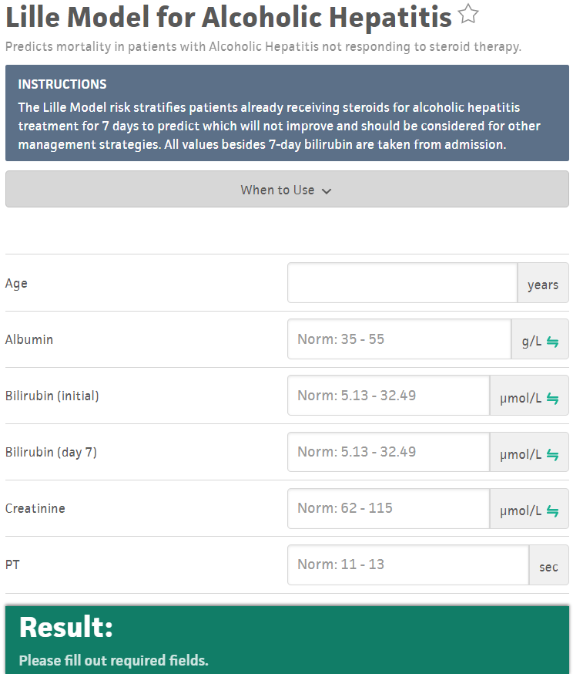

Slide 26
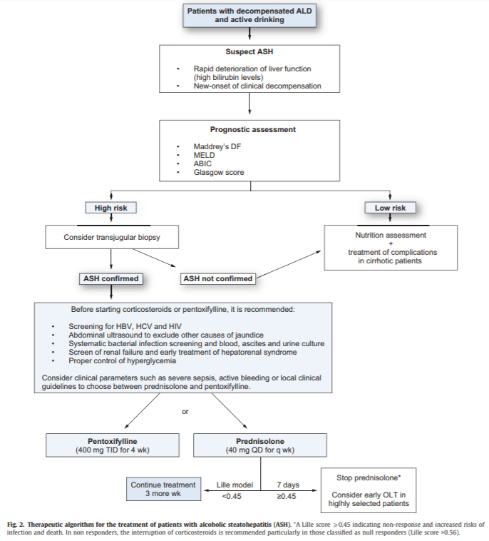

Slide 27
კლინიკური შემთხვევა (გაგრძელება)
ჩატარდა MRCP. სანაღვლე გზების ბლოკი არ ვლინდება.
დაისვა ალკოჰოლური ჰეპატიტის დიაგნოზი.
გამოთვლილ იქნა DF – 39.3.

Slide 28
კითხვა/პასუხი
კითხვა/პასუხი
როგორ უნდა იმართოს პაციენტი?
მედიკამენტოზური მკურნალობა არ სჭირდება. მხოლოდ ზოგადი მართვის პრინციპები.
მედიკამენტოზური მკურნალობა სჭირდება. პირველი რიგის მედიკამენტია პენტოქსიფილინი, 400 მგ დღეში სამჯერ, 28 დღე.
ერთ კვირაში გაკონტროლდეს ბილირუბინი და ამის მიხედვით განისაზღვროს მედიკამენტოზური მკურნალობის დაწყების საჭიროება.
მედიკამენტოზური მკურნალობა სჭირდება. პირველი რიგის პრეპარატი - პრედნიზოლონი, 40 მგ., 28 დღე, შემდგომ 16 დღიანი კლების რეჟიმი.

Slide 29
კლინიკური შემთხვევა (გაგრძელება)
16.03.17-დან დაიწყო პრედნიზოლონი 40 მგ/დღ.
რამდენიმე დღეში - ღვიძლისმიერი ენცეფალოპათია, ცხელება; მოთავსდა სტაციონარში.
ჩატარებული მკურნალობა:
„ჰეპამერცი“.
„როცეფინი“.
ჰიდრატაცია.

Slide 30
კითხვა/პასუხი
კითხვა/პასუხი
როგორ უნდა მოხდეს აღნიშნული სიტუაციის მართვა?
ღვიძლისმიერი ენცეფალოპათიისთვის პირველი რიგის მედიკამენტებია ლაქტულოზა/რიფაქსიმინი; პრედნიზოლონის გაგრძელებისთვის უნდა შეფასდეს 7-ე დღეზე ლილის ქულა.
ღვიძლისმიერი ენცეფალოპათიისთვის პირველი რიგის მედიკამენტია L-ორნიტინ-L-ასპარტატი; პრედნიზოლონი უნდა გაგრძელდეს ყველა შემთხვევაში 28 დღე.
ცხელების გამოვლენისთანავე შეწყდეს პრედნიზოლონის მიღება.
ცხლების გამოვლენისთანავე შეიცვალოს პრედნიზოლონი პენტოქსიფილინით.

Slide 31
ღვიძლის ალკოჰოლური დაავადების სპექტრი.
ჭარბი მოხმარება და დამოკიდებულება.
ალკოჰოლური ჰეპატიტის ნიშნები, სიმპტომები და ტიპიური ლაბ. ცვლილებები.
სიკვდილობის მაღალი რისკ-ჯგუფი.
მართვის ზოგადი პრინციპები.
ტაქტიკის არჩევა მსუბუქი/ზომიერი და მძიმე ალკოჰოლური ჰეპატიტის დროს.
შესაძლო ეფექტური და არაეფექტური მკურნალობები.
პროგნოზი.

Slide 32
შესაძლო ეფექტური მკურნალობები.
ენტერალური ნუტრიცია - სტეროიდებით მკურნალობის ალტერნატივა? საჭიროა მეტი კვლევა.
N-აცეტილცისტეინი - გლუკოკორტიკოიდებთან კომბინაციაში შეიძლება იყოს ეფექტური. საჭიროა მეტი კვლევა.
გრანულოციტების კოლონიის მასტიმულირებელი ფაქტორი (GCSF) - ღვიძლის რეგენერაციას შეიძლება შეუწყოს ხელი? საჭიროა მეტი კვლევა.
არაეფექტური მკურნალობები.
Anti-TNF ანტისხეულები.
ანაბოლური სტეროიდები.
ღვიძლის რეგენერაციული მკურნალობა (მაგ.: გლუკაგონი, ინსულინი).

Slide 33
ღვიძლის ალკოჰოლური დაავადების სპექტრი.
ჭარბი მოხმარება და დამოკიდებულება.
ალკოჰოლური ჰეპატიტის ნიშნები, სიმპტომები და ტიპიური ლაბ. ცვლილებები.
სიკვდილობის მაღალი რისკ-ჯგუფი.
მართვის ზოგადი პრინციპები.
ტაქტიკის არჩევა მსუბუქი/ზომიერი და მძიმე ალკოჰოლური ჰეპატიტის დროს.
შესაძლო ეფექტური და არაეფექტური მკურნალობები.
პროგნოზი.

Slide 34
ალკოჰოლური სტეატოზი - 60% პაციენტების, რომლებიც სვამენ 60 გ/დღ-ზე მეტ ალკოჰოლს.
ალკოჰოლური სტეატოზი - 10.5 წელიწადში პაციენტების 10%-ს უვითარდება ციროზი (სტეატოჰეპატიტის ჰისტოლოგიური ნიშნების გარეშე).
ალკოჰოლური ციროზი - პაციენტებში, რომლებიც სვამენ >120 გ/დღ-ზე ალკოჰოლს.
პაციენტები, რომლებიც არ იღებენ მედიკამენტოზურ მკურნალობას.
მძიმე ალკოჰოლური ჰეპატიტი - სიკვდილობა 25-45% ერთ თვეში.
მსუბუქი/ზომიერი ალკოჰოლური ჰეპატიტი - სიკვდილობა <10%-ზე 1-3 თვეში.
სიკვდილის წამყვანი მიზეზები.
ღვიძლის უკმარისობა - 55%.
გასტროინტესტინური სისხლდენა - 21%.
სეფსისი - 7%.

Slide 35
კლინიკური შემთხვევა (დასასრული)
პაციენტის მდგომარეობა დინამიკაში დასტაბილურდა.
ღვიძლისმიერი ენცეფალოპათიის მოვლენები არ გაღრმავებულა.
პრედნიზოლონით თერაპია დასრულდა გეგმის მიხედვით.

Slide 36
ლაბ. და გამოსახულებითი კვლევები (09.2017):
ღვიძლის სინთეზური ფუნქცია
Bil (tot) – 2.8 mg/dl; Bil (dir) – 1.6 mg/dl.
PT – 16.7 sec., INR – 1.36.
Albumin – 37 g/l.
ღვიძლის ბიოქიმიური მაჩვენებლები
ALT – 26 U/l; AST – 39 U/l; GGT – 113 U/l; ALP – 170 U/l.
გამოსახულებითი კვლევა
ულტრაბგერა - ჰეპატოსპლენომეგალია.
სხვა
სისხლის საერთო ანალიზი - PLT – 63/nl; WBC, NEUT – N.
გლუკოზა (უზმოდ) – 100 mg/dl.
კრეატინინი - 0.6 mg/dl.

Slide 37
კითხვა/პასუხი
როგორ უნდა გაგრძელდეს პაციენტის შემდგომი მართვა?
ალკოჰოლური ჰეპატიტის ეპიზოდი დასრულებულია. შემდგომი მართვა არ სჭირდება. მიეცეს რეკომენდაცია სრული აბსტინენციის შესახებ.
პაციენტს ალკოჰოლური ჰეპატიტის ეპიზოდამდე ჰქონდა ღვიძლის ციროზი (CTP-A/B). აუცილებელია მისი რეგულარული მეთვალყურეობა 4 თვეში ერთხელ.
რეკომენდებულია დაუყოვნებლივ ღვიძლის გადანრგვა.
ალკოჰოლური ჰეპატიტის ეპიზოდის გამო გაგრძელდეს პაციენტის მეთვალყურეობა წელიწადში ერთხელ.

Slide 38
გმადლობთ ყურადღებისთვის

